Slide 1




П Р О Е К Т
”ОРГАНИЗИРАНЕ И ПРОВЕЖДАНЕ НА ИНФОРМАЦИОННА КАМПАНИЯ ЗА
НАТУРА 2000 ЗОНИТЕ НА ТЕРИТОРИЯТА НА ОБЛАСТ С АДМИНИСТРАТИВЕН ЦЕНТЪР ВИДИН”

Slide 2
На 16.07.2020г. беше подписан административен договор за предоставяне на безвъзмездна финасова помощ на ОБЩИНА ЧУПРЕНЕ по оперативна програма “Околна среда 2014-2020”, съфинансирана от Европейския фонд за регионално развитие и Кохезионния фонд на Европейския съюз по процедура чрез подбор BG16M1OP002-3.019 “Споделена визия за екологична мрежа Натура 2000 в България”, Програма Околна среда 2014-2020”
Проектът е BG16M1OP002-3.019-0007 “Организиране и провеждане на информационна кампания за Натура 2000 зоните на територията на област с административен център Видин”

Slide 3
Натура 2000 е общоевропейска мрежа, съставена от защитени зони, целяща да осигури дългосрочното оцеляване на най-ценните и застрашени видове и местообитания за Европа в съответствие с основните международни договорености в областта на опазването на околната среда и биологичното разнообразие.
Местата, попадащи в екологичната мрежа, се определят в съответствие с две основни за опазването на околната среда Директиви на Европейския съюз – Директива 92/43/ЕЕС за опазване на природните местообитания и на дивата флора и фауна (наричана накратко Директива за хабитатите) и Директива 2009/147/ЕС за опазване на дивите птици (наричана накратко Директива за птиците). Двете директиви са отразени в българското законодателство чрез Закона за биологичното разнообразие (ЗБР).

Slide 4
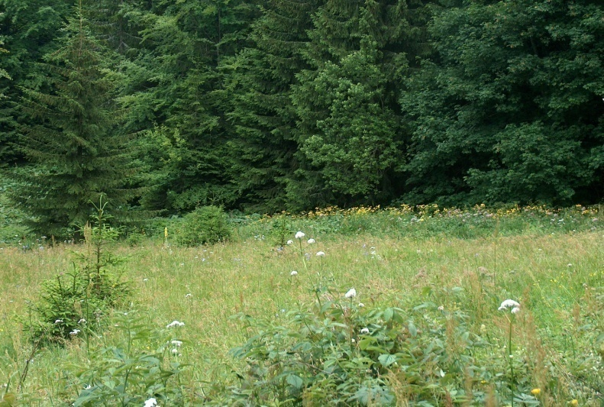
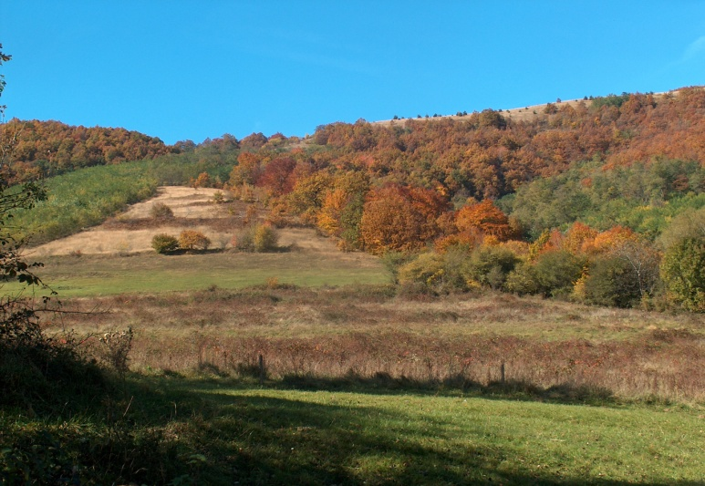
Община Чупрене е разположена в южната част на област Видин. С площ от 327.32 км2 заема четвърто място сред 11-те общини на областта, което прави 10.72% от територията на областта.Цялата територия на общината попада в Натура 2000 в зони по две директиви BG0002002 “Западен Балкан” по Директива за птиците и BG00011040 “Западна стара планина и Предбалкан” по Директивата за местообитанията.

Slide 5
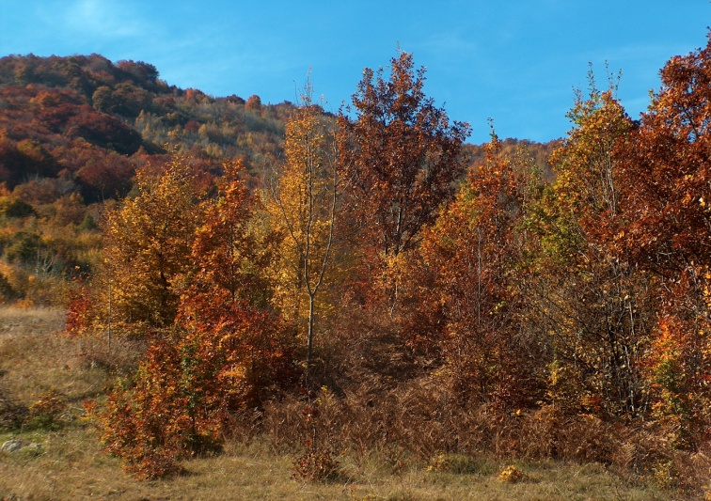
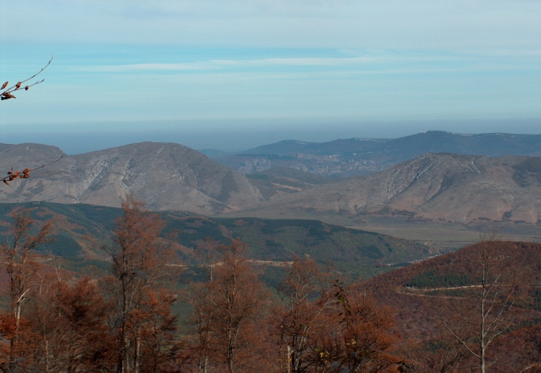
Този факт е от огромно значение за населението на общината, като превръща всеки жител на община Чупрене и всички юридически или физически лица, развиващи някаква дейност, в пряко заинтересовани страни от гледна точка на мрежата Натура 2000. Това е и основната причина община Чупрене да разработи предлагания проект.

Slide 6
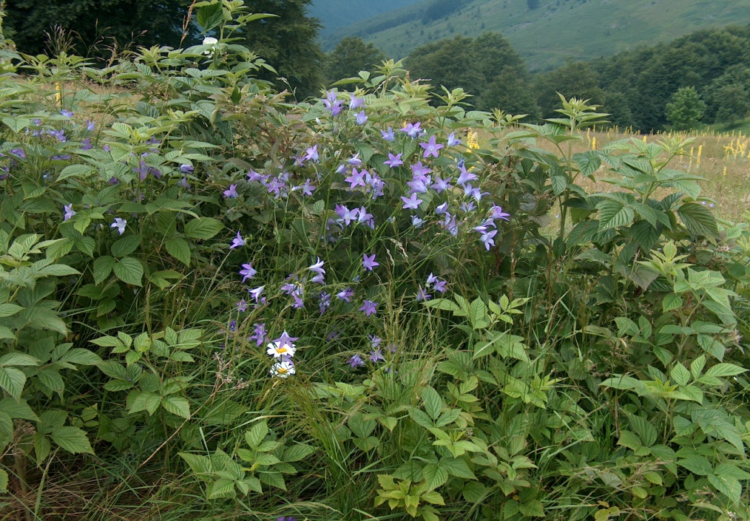
ОБЩА ЦЕЛ НА ПРОЕКТА:
Изграждане, развитие и подържане на споделена визия за екологична мрежа Натура 2000 област Видин, чрез планиране, организиране и провеждане на регионална информационна кампания.

Slide 7
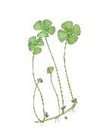


КОНКРЕТНИ ЦЕЛИ:
1. Изграждане и развитие на капацитет, знания и умения на заинтересованите страни от общините Белоградчик, Видин, Макреш и Чупрене за използване на възможности за Натура 2000 зоните и организиране на икономически дейности.
2. Повишаване на информираността, задържане на интереса и стимулиране на гражданското участие на широката общественост от област Видин в инициативи свързани с мрежата Натура 2000 и конкретните защитени зони в четирите общини и създаване на условия за осмислянето на ролята на мрежата в развитието на местните общности.

Slide 8
ОСНОВНИ ДЕЙНОСТИ:
1.Организиране и планиране на информационна кампания, свързана с Натура 2000 на територията на област Видин
2.Изработване и доставка на информационни и рекламни материали за нуждите на кампанията
3.Организиране и провеждане на информационна кампания – информационни срещи със заинтересовани страни по общини
4.Организиране и провеждане на информационна кампания – Натура 2000 за деца и ученици.
5.Организиране и провеждане на информационна кампания – широка общественост
6.Организация и управление на проекта. Дейности по информация и публичност
7.Спомагателни дейности – подоготовка на проектнато предложение

Slide 9
Проектното предложение е насочено към организирането и провеждането на информационна кампания за Натура 2000 зоните на територията на област Видин. На базата на предварителни анализи за провеждане на кампанията са определени общините Белоградчик, Видин, Макреш и Чупрене. Предвидена е дейност по организиране и планиране на кампанията, създаване на медийни партньорства с телевизия, радио и сайт с регионално покритие и провеждане на експедиентско пътуване с медийни партньори. Предвидено е изработването на информационни и рекламни материали за съответните целеви групи, като и оборудване за провеждането на кампанията. След предварителни анализи самата кампания е насочена към три големи целеви групи – заинтересовани страни, ученици и широка общественост, като са предвидени комуникационни канали и дейности за задоволяване на техните потребности. В рамките на кампанията са предвидени информационни срещи и обучения със заинтересованите страни по общини за възможностите на Натура 2000, добри практики и бизнес модели и начини на участие в планирането и управлението на мрежата.

Slide 10
Предвидени са социални събития с ученици от различни възрасти – информационни игри, пленери и образователни програми с по-големите. Ключова дейност е и работата с широката общественост, чрез участие в традиционни масови прояви в съответната община.При изпълнениета на проекта ще бъде максимално използван целия капацитет на община Чупрене и администрациите на другите три целеви общини – човешки ресурси, опит в подобни проекти, голяма материално-техническа база и широки контакти на регионално ниво. В резултат на проекта ще бъдат проведени над 30 събития, направени над 100 публикации и в кампанията ще бъдат обхванати минимум 10 хиляди човека.Като краен резултат ще бъде създаден капацитет в заинтересованите страни за мрежата и нейните възможности и в крайна сметка изградена и подържана споделена визия за Натура 2000 в областта.

Slide 11
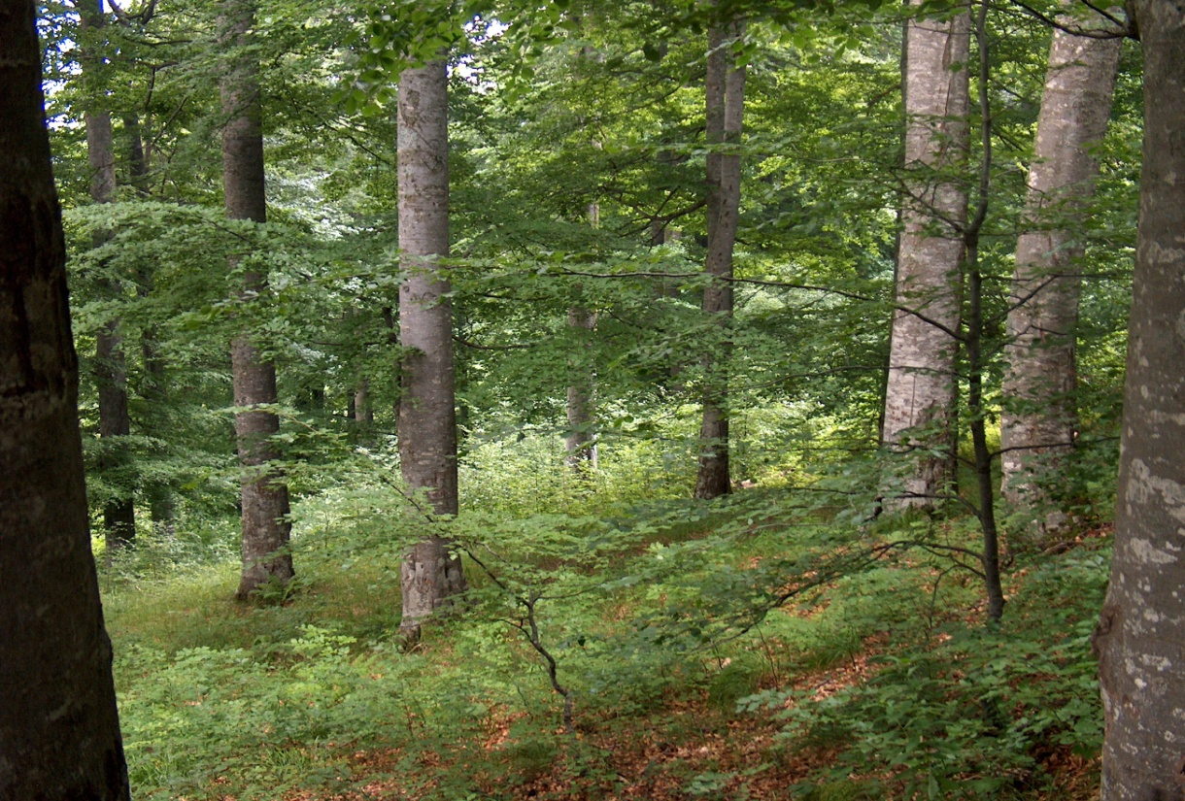
Обща стойност на проекта: 71 400.00 лв. от които 60 690.00 лв. европейско и 10 710.00 лв. е национално съфинансиране.
Период на изпълнение 16 юли 2020г. - 16 юни 2022г.

Slide 12

БЛАГОДАРЯ ЗА ВНИМАНИЕТО! ob_chuprene@abv.bg www.chuprene.com тел. 09327 2580 факс 09327 2402

